Slide 1
東大圖資館資源利用教育 (人文學院)

Slide 2
大綱
資訊檢索概念
寫作歷程
檢索技巧
電子資源介紹
中文期刊資料庫
期刊指標
博碩士論文系統
西文期刊資料庫
數位物件識別碼
Jumper資源探索服務
Google學術搜尋

Slide 3
資訊檢索概念

Slide 4
寫作歷程
尋找背景知識
大量閱讀
確認研究主題
建立檢索策略
報紙、期刊、圖書、新聞、教科書
提出研究問題
產生關鍵字、組織相關詞彙
尋找文獻資源
利用各種資料庫、網路資源
撰寫報告/論文
正確引用
了解期刊指標
符合學術倫理

Slide 5
資料查詢步驟
分析研究主題
挑選主要概念、關鍵字
根據主題、資料類型等需求選擇資料庫
查詢定義、基本知識: 百科全書、字典
進行檢索
確認檢索詞
修正檢索
蒐集相關詞(相關詞包含同義詞、廣義詞、狹義詞、專有名詞…)
查詢專書: 圖書目錄或電子書資料庫
期刊或會議文獻: 期刊論文索引或全文資料庫
博碩士論文: 學位論文資料庫
確認欄位
檢索技巧(布林邏輯、精確比對…)
檢索結果過多/過少修正
檢索結果相關性修正

Slide 6
檢索技巧：布林邏輯
交集AND
華語教育AND多媒體教材
EX「華語教育中多媒體教材的應用」
聯集OR
線上教學 OR 資訊融入教學
常用於同義詞、相關詞串聯
EX (線上教學 OR 資訊融入教學)AND華語教育
差集NOT
母語教學NOT 原住民
Notes:
透過and, or , not組合關鍵字用以擴大或縮小檢索範圍的技巧。這是最常被讀者使用的限制欄位檢索法，同時也是需多資料庫都有提供的檢索運算方式。

Slide 7
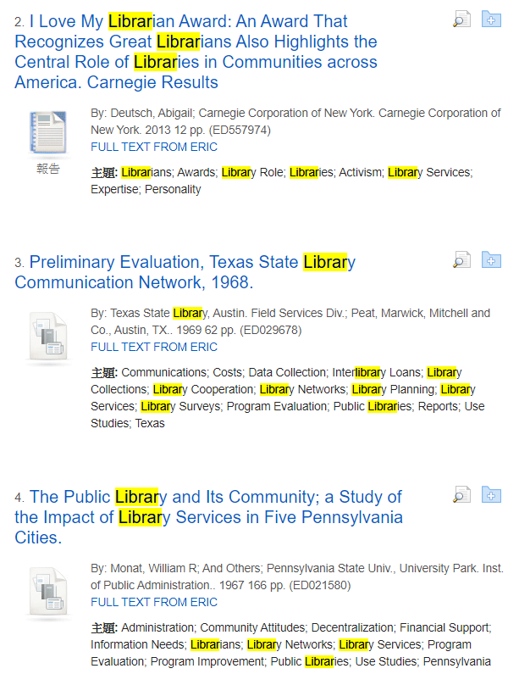
檢索技巧：切截
在字根加上替代符號，用來查詢字根相同的字，通常多以符號 「*」 或「?」表示。
例如：「Librar ?」可查詢到Library、Libraries、Librarian等資料。

Slide 8
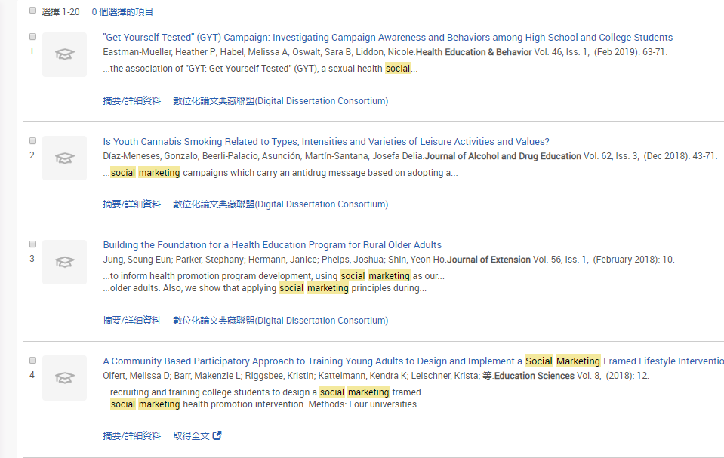
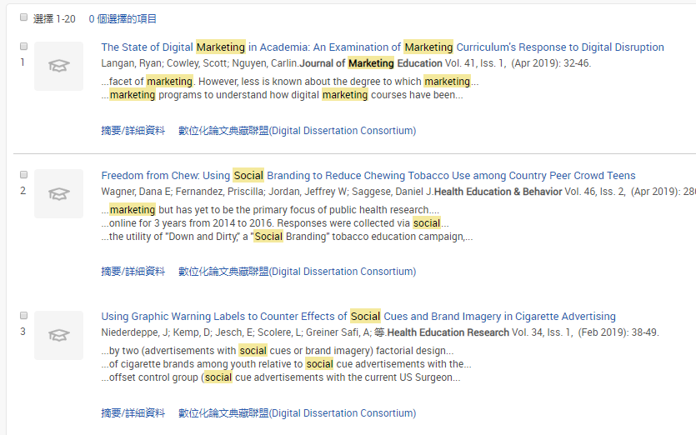
檢索技巧：精確檢索
適合用在包含多個字，且屬於專有名詞、不宜被拆開的關鍵詞組。例如：“social marketing“

Slide 9
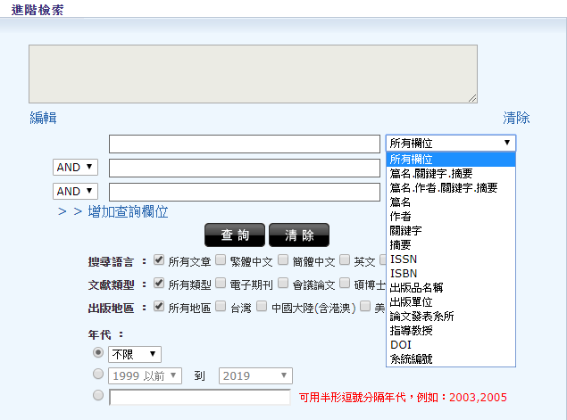
檢索技巧：限定欄位檢索

Slide 10
期刊指標：IF值
什麼是IF值?
Impact Factor，期刊近兩年所出版的文章在當年度的平均被引用次數，可以看出期刊近兩年的文章影響力
什麼是5年IF值?
越高
越好
類似IF值，只是計算時間基準拉長至五年

Slide 11
數位物件識別碼：DOI
什麼是DOI?
Digital Object Identifier，可視為數位物件的身分證字號，使用者可免費利用DOI號碼查詢相關資訊，但能否取用全文，則須該物件是否公開或所屬單位是否有訂購。
如何使用DOI?
可於DOI號碼前面加上”http://doi.org/”或是”http://dx.doi.org/“即成為網址連結

Slide 12
電子資源介紹

Slide 13
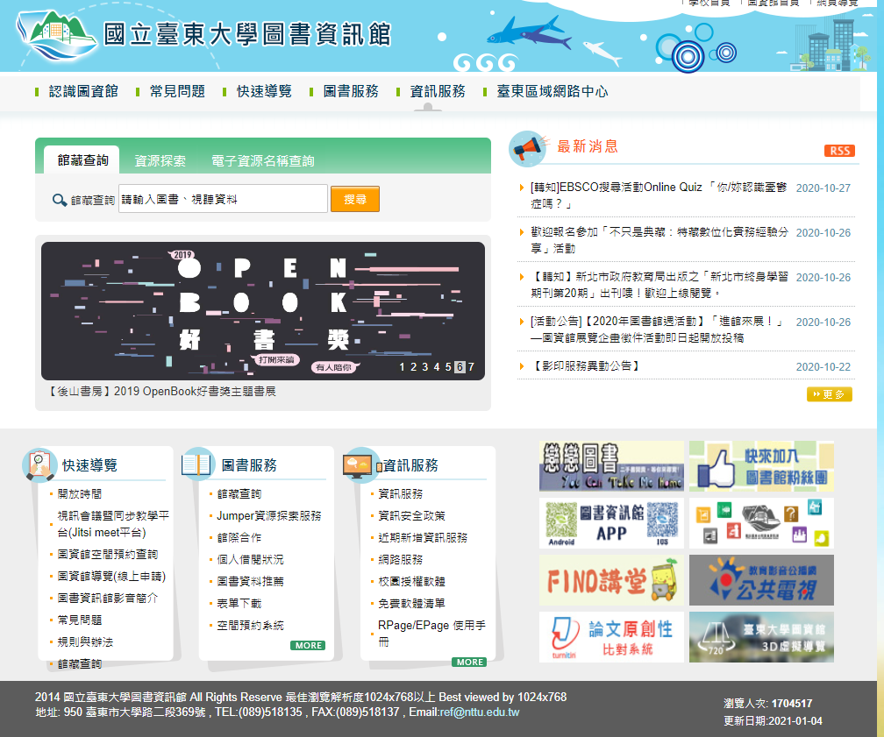
電子資料庫

Slide 14
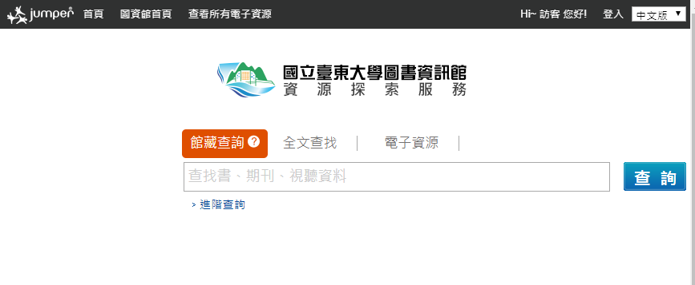
電子資料庫
透過JUMPER系統才能在本校訂購範圍內免費下載全文喔!

Slide 15
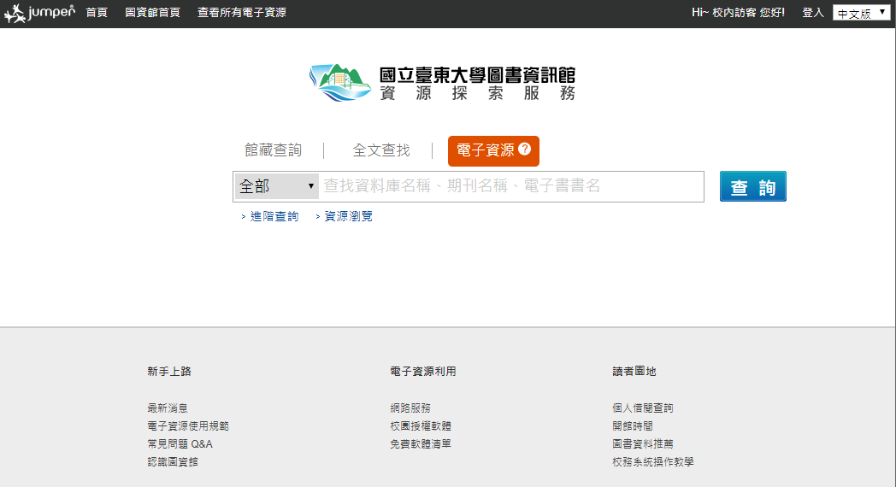
電子資料庫
校外連線使用記得先登入喔!
Notes:
學校e-mail
研究生:g 學號@ms10*.nttu.edu.tw
進修學制:b 學號@ms10*.nttu.edu.tw
大學部:u 學號@ms10*.nttu.edu.tw

Slide 16
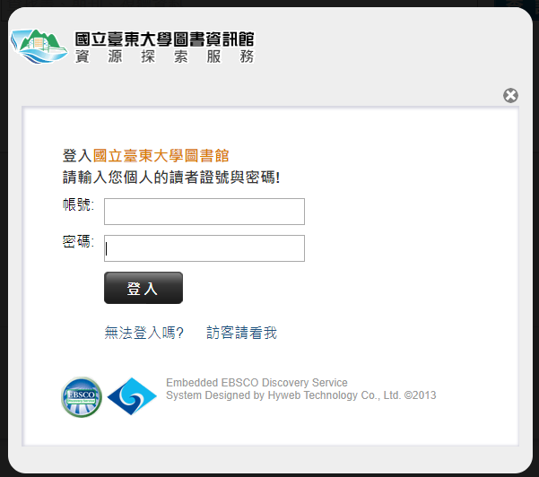
電子資料庫
學號+00
預設為身分證後4碼
Notes:
學校e-mail
研究生:g 學號@ms10*.nttu.edu.tw
進修學制:b 學號@ms10*.nttu.edu.tw
大學部:u 學號@ms10*.nttu.edu.tw

Slide 17
點選電子資源，並輸入資料庫名稱

Slide 18
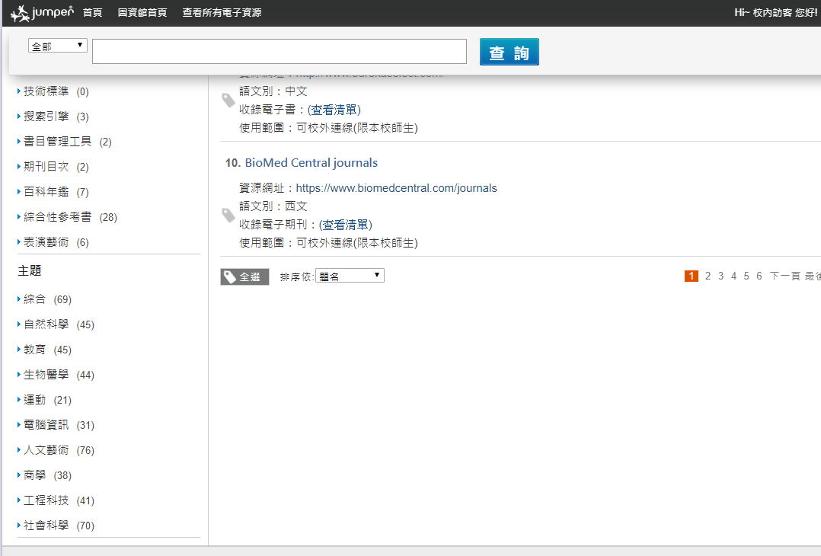
也可以透過瀏覽的方式，依主題尋找適合的資料庫。

Slide 19
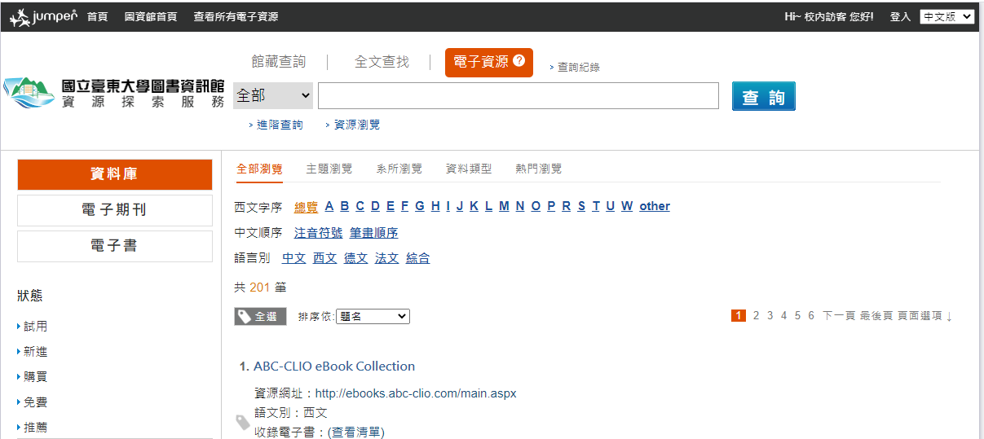
或使用「系所瀏覽」，依各系常用資料庫分類。

Slide 20
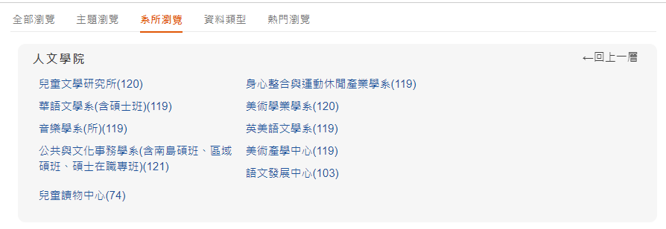
選擇你所屬的系所

Slide 21
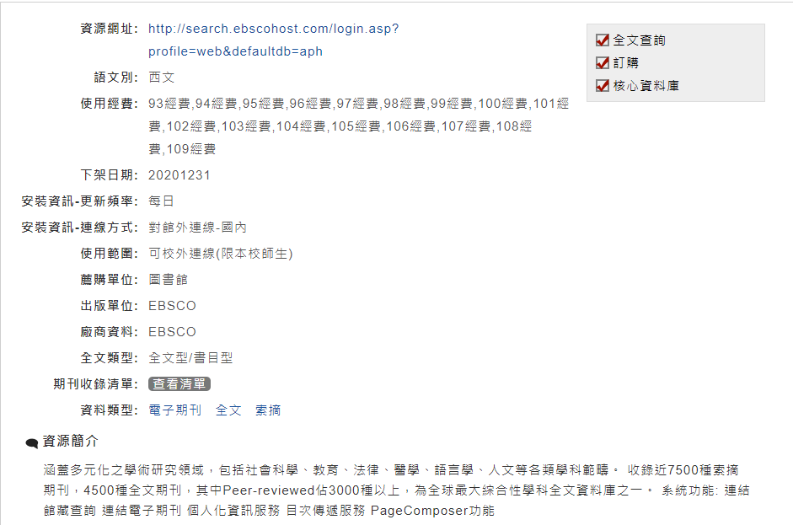
電子資料庫
特別提醒!!
並非所有資料庫皆開放校外連線
使用前請注意連線範圍

Slide 22
中文電子資料庫
Hyread電子書平台
豐富中文電子書
登入學校圖書館帳號即可借閱使用
支援多種閱讀載具
臺灣人文及社會科
學引文索引資料庫
建立學術論著之來源文獻及引用文獻分析資訊
沒有全文下載!!!
Airiti Library
華藝線上圖書館
中文資料最齊全
臺灣及中國出版的學術期刊
博碩士論文
可全文下載!!!
CNKI
中國期刊全文資料庫
收錄大陸地區期刊電子全文
本館有訂購部分可全文下載

Slide 23
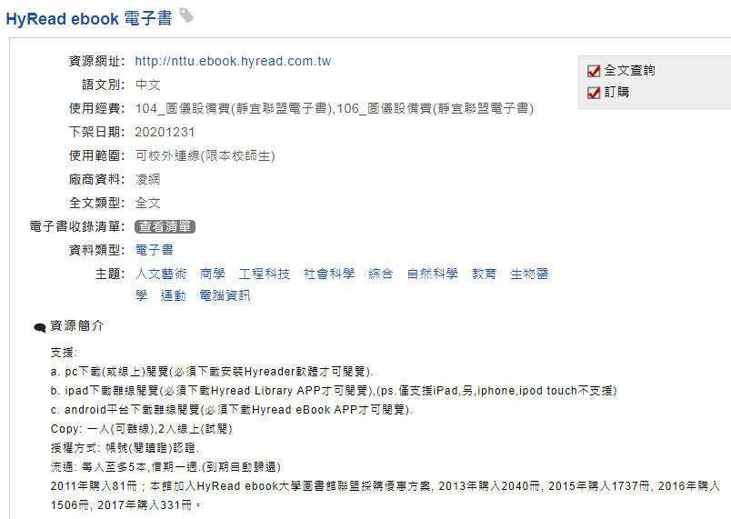
中文電子資料庫：電子書
點選資源網址進入

Slide 24
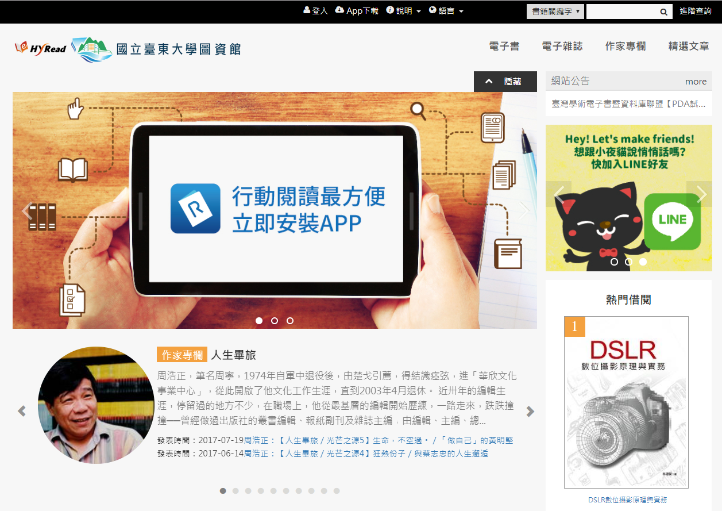
中文電子資料庫：電子書

Slide 25
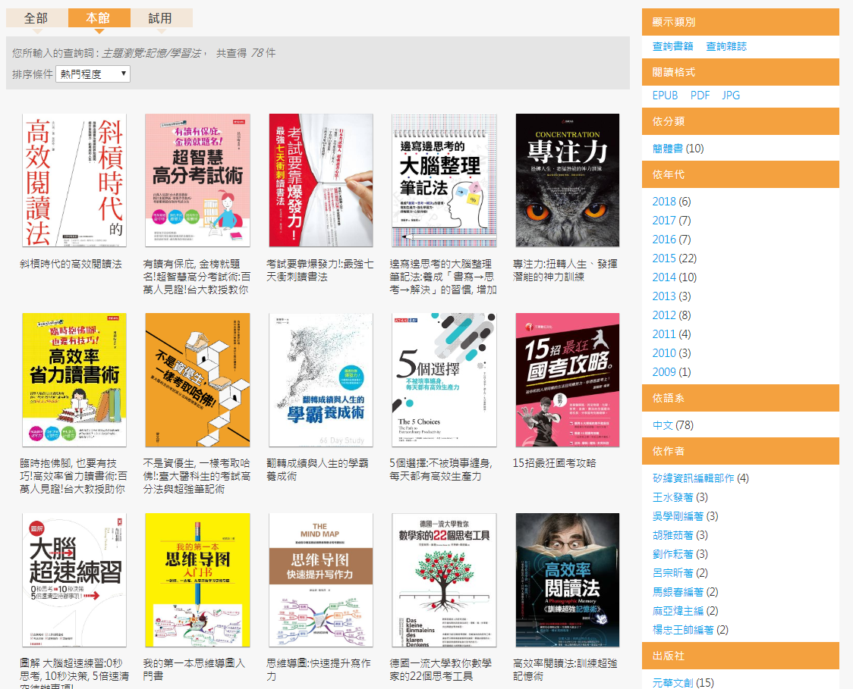
中文電子資料庫：電子書
搜尋結果都可再依條件篩選

Slide 26
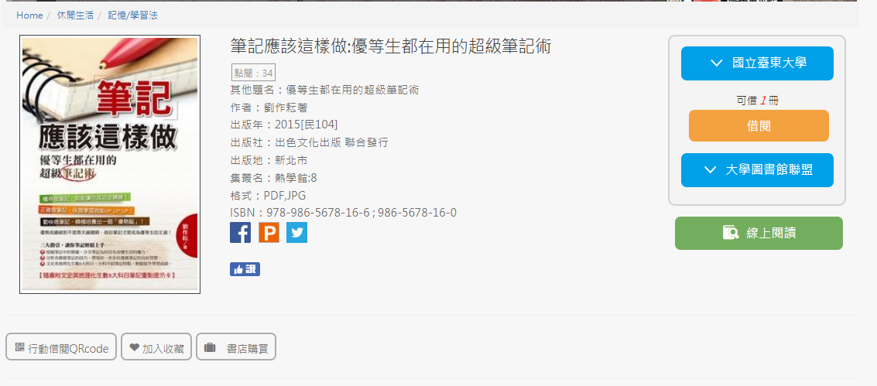
中文電子資料庫：電子書
閱讀方式1.
可離線借閱，且多了畫重點、放書籤等功能。但受書本冊數限制。
閱讀方式2.
在台東大學IP範圍內可直接線上瀏覽，不受書本冊數限制。載具需要網路連線。
Notes:
借閱可離線閱讀，且功能齊全(畫重點、放書籤等)

Slide 27
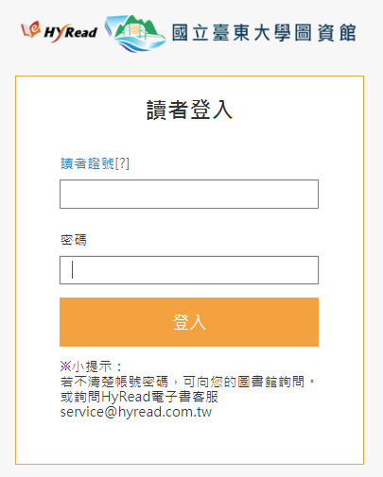
中文電子資料庫：電子書
若要離線借閱，需登入閱覽證號
學號+00
預設為身分證後4碼
Notes:
借閱可離線閱讀，且功能齊全(畫重點、放書籤等)

Slide 28
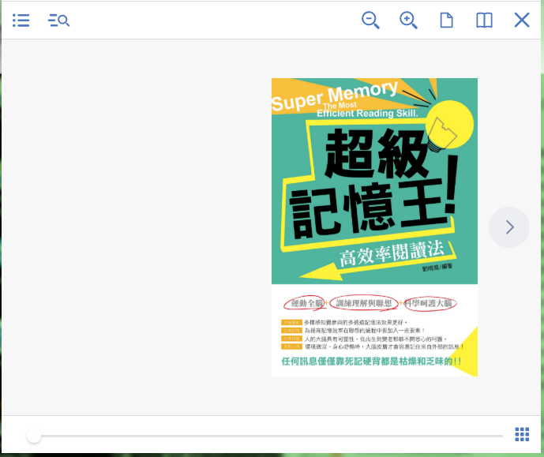
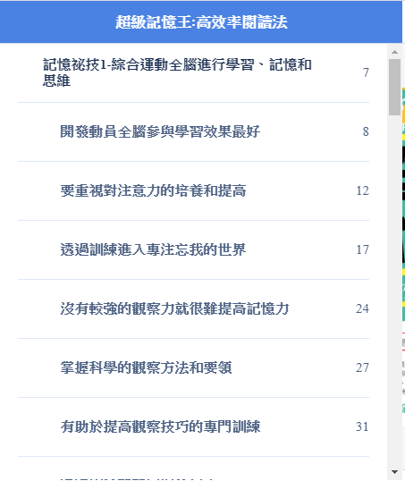
中文電子資料庫：電子書
目錄
搜尋
縮圖
閱讀進度軸

Slide 29
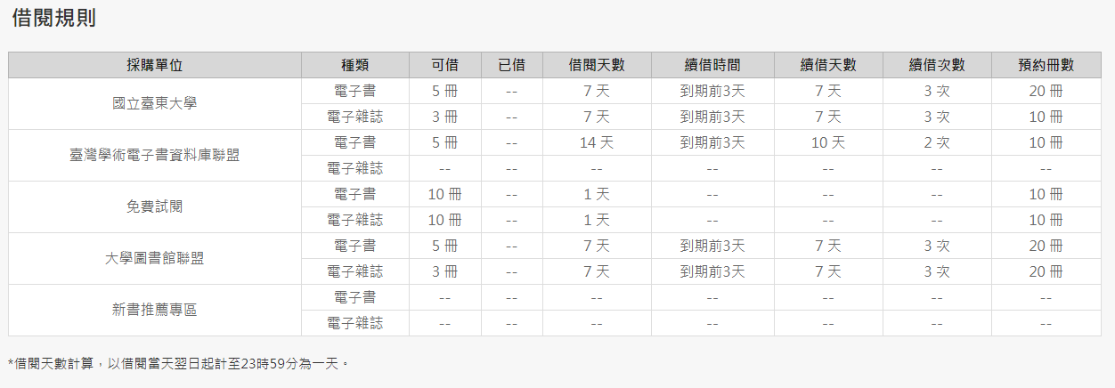
中文電子資料庫：電子書
首頁上方的說明可查詢借閱規則

Slide 30
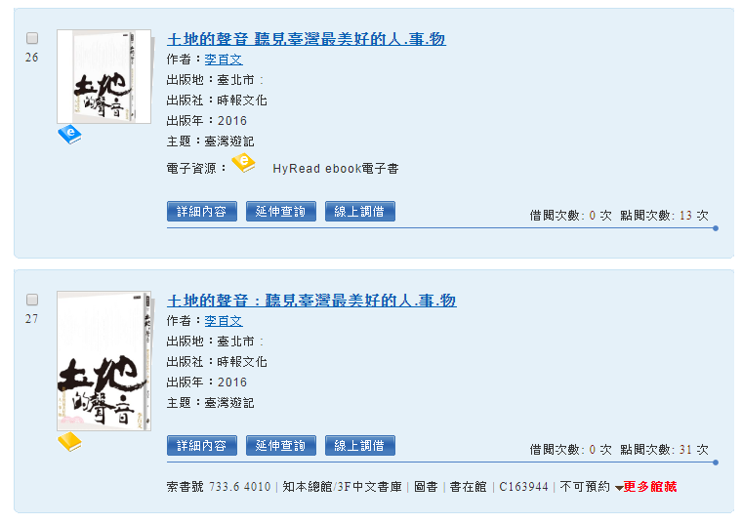
中文電子資料庫：電子書
若有黃色小書Logo代表該書在本館有電子書，同學不妨嘗試用不一樣的方式閱讀書籍。

Slide 31
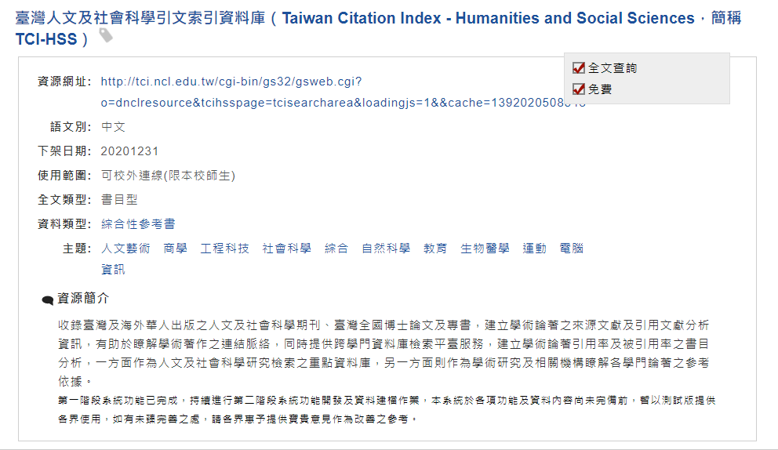
電子資料庫
點選資源網址進入

Slide 32
電子資料庫
利用關鍵字查詢
收錄臺灣及海外華人出版之人文及社會科學期刊、臺灣全國博士論文及專書，建立學術論著之來源文獻及引用文獻分析資訊，有助於瞭解學術著作之連結脈絡。
提供跨學門資料庫檢索平臺服務，建立學術論著引用率及被引用率之書目分析。

Slide 33
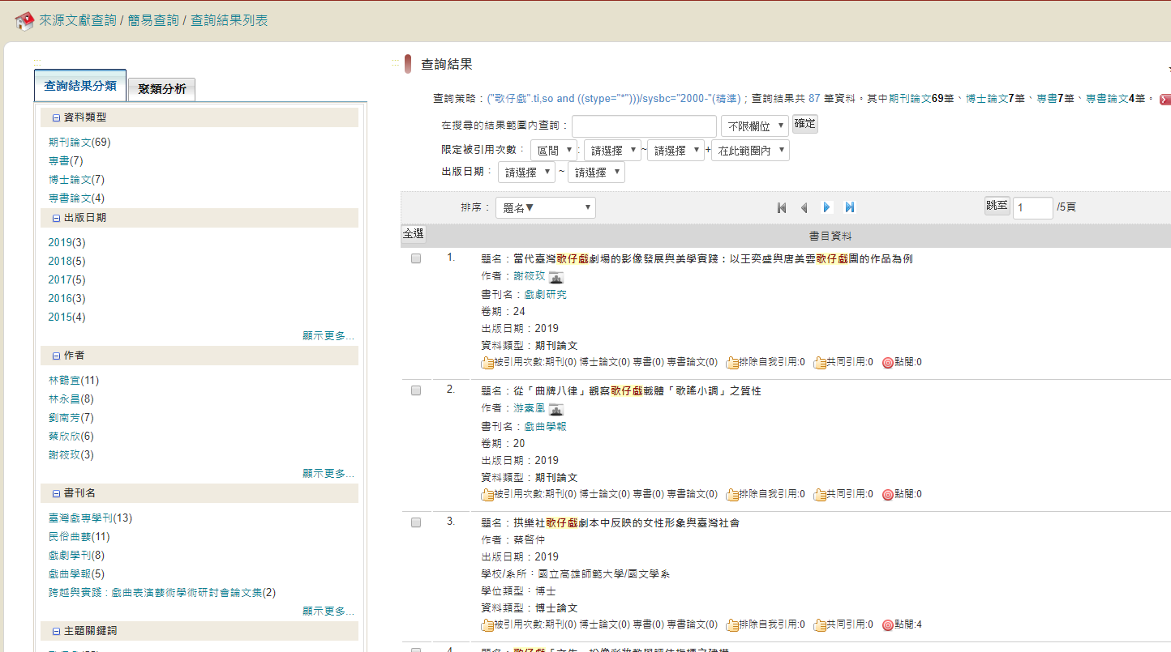
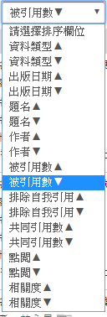
電子資料庫
選擇依被引用數排序

Slide 34
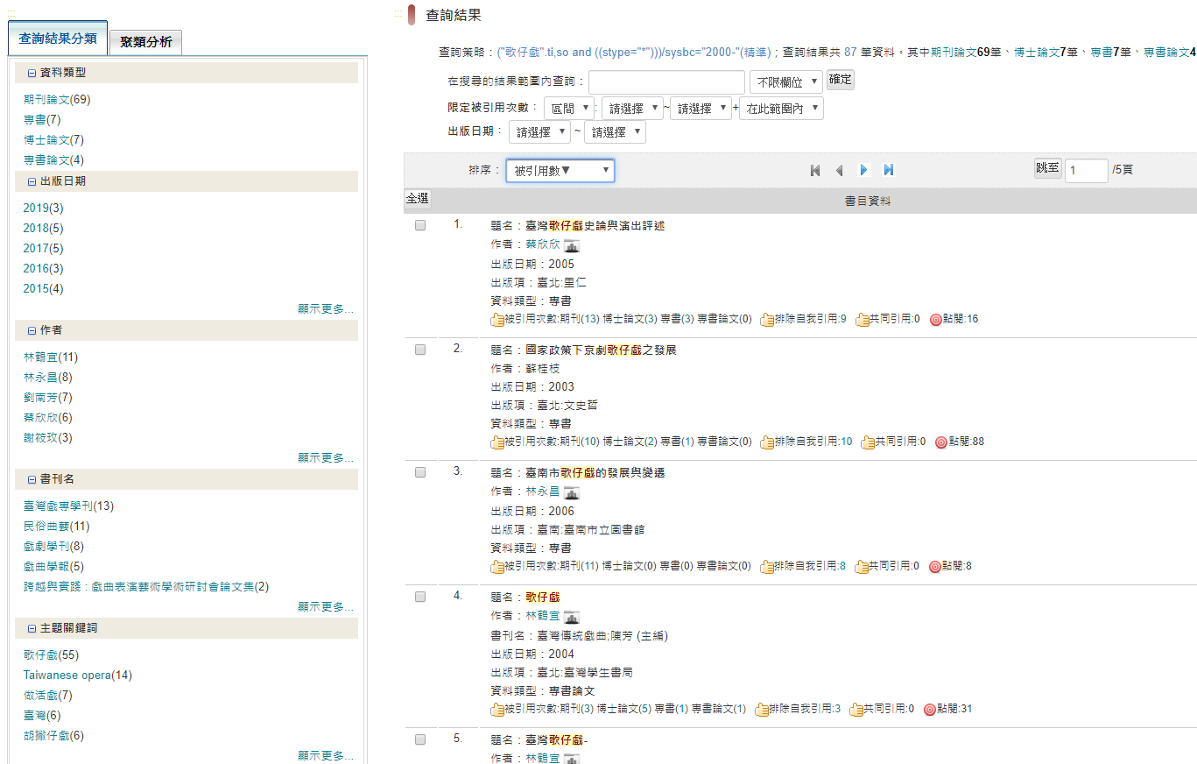
電子資料庫
建議選擇被引用次數較高的文獻資料

Slide 35
電子資料庫
❶

Slide 36
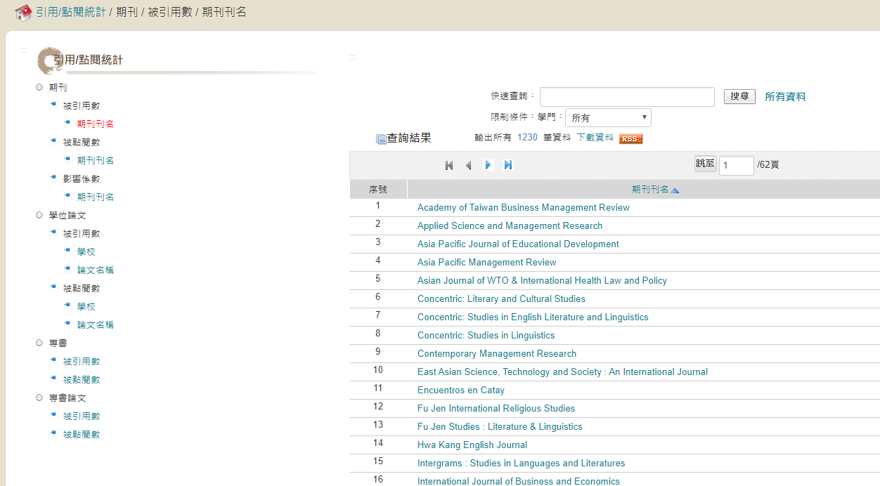
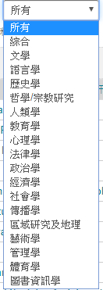
電子資料庫
查閱各學門期刊的影響係數
❸
❷

Slide 37
電子資料庫
科技部期刊評比受評為第一級與第二級者，收錄為臺灣人文及社會科學核心期刊。
影響係數越高，代表這本期刊內的論文引用平均次數越多，期刊重要性越高。

Slide 38
電子資料庫
點選各期刊名稱可進入查看每個年度的出版篇數、被引用數、影響係數等

Slide 39
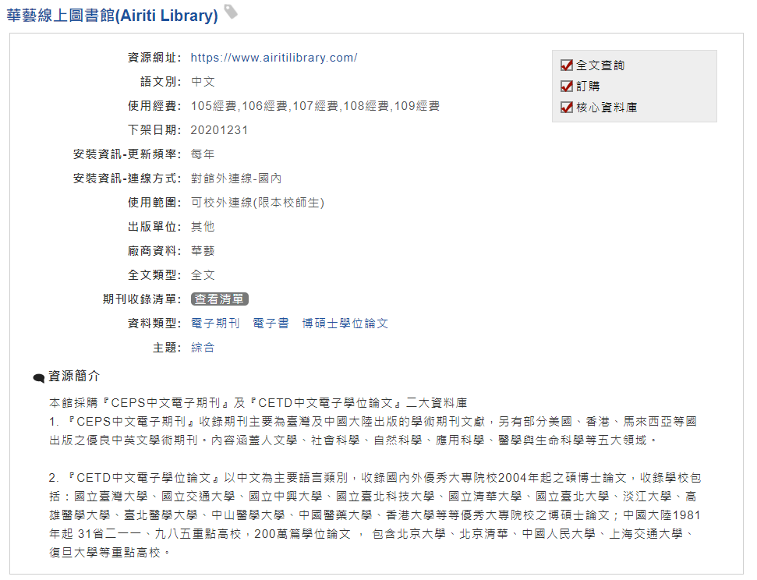
中文電子資料庫：期刊
點選資源網址進入

Slide 40
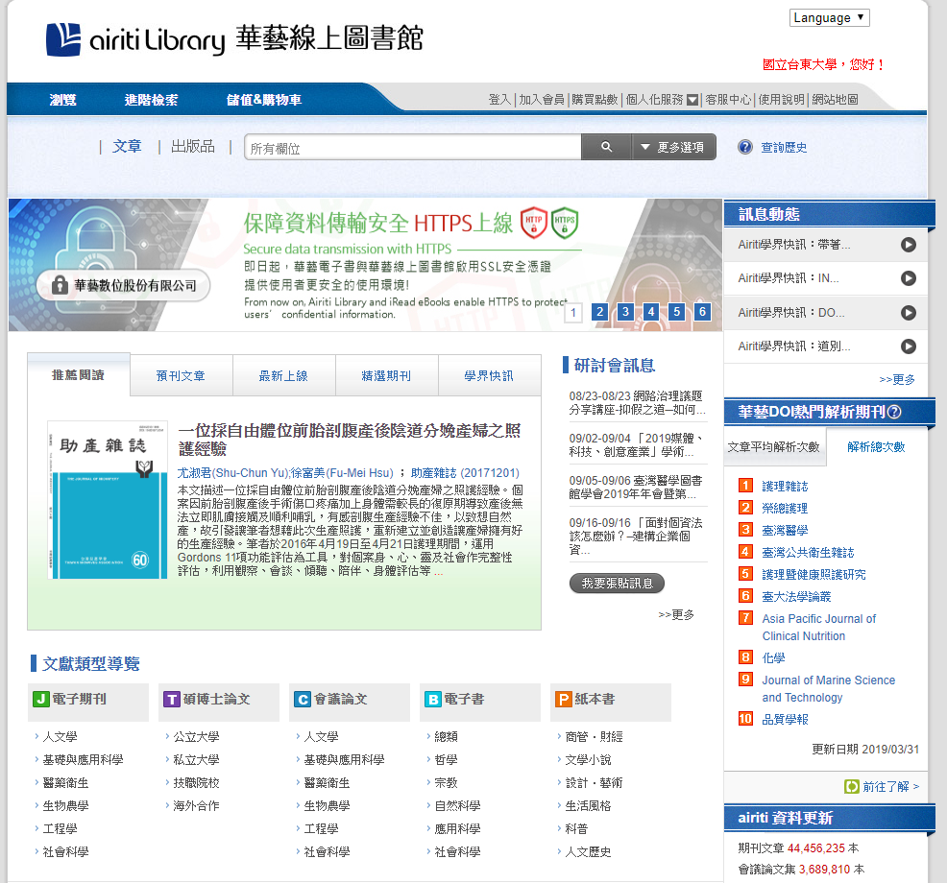
中文電子資料庫：期刊
確認右上角有無東大字樣
使用前注意資料庫採購範圍!!
本館採購『CEPS中文電子期刊』，內容涵蓋人文學、社會科學、自然科學、應用科學、醫學與生命科學等五大領域。
『CETD中文電子學位論文』，國內外優秀大專院校2004年起之碩博士論文。

Slide 41
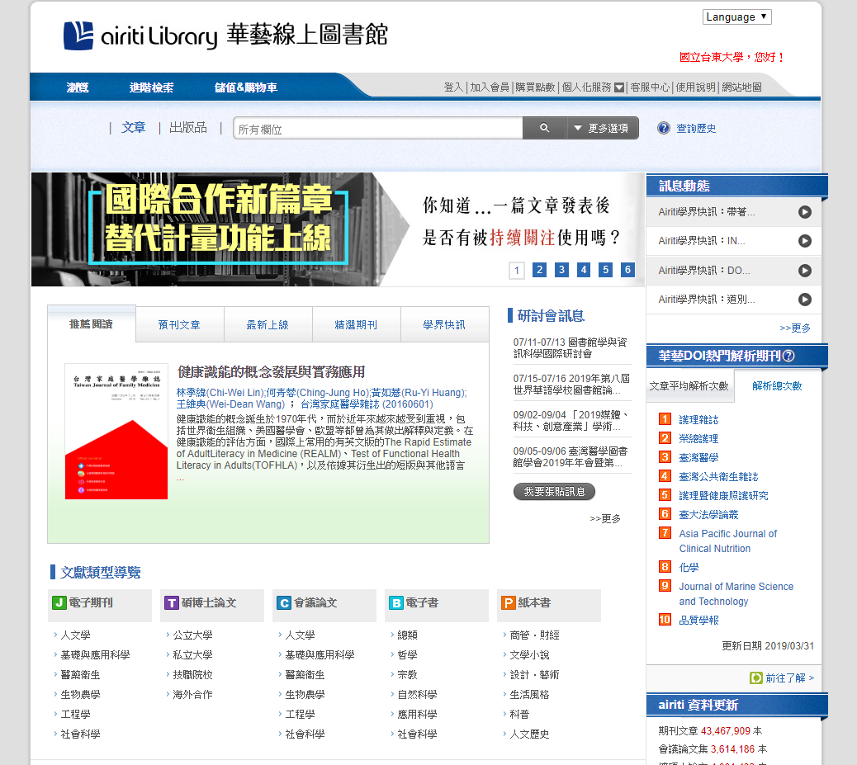
中文電子資料庫：期刊

Slide 42
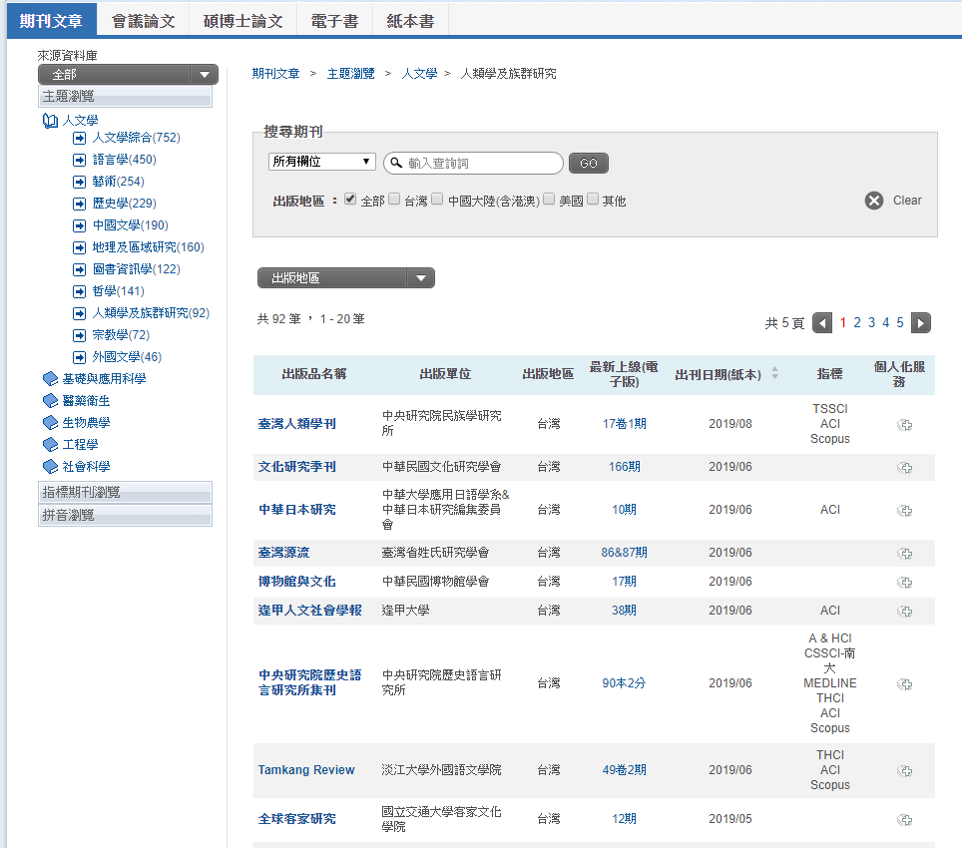
中文電子資料庫：期刊

Slide 43
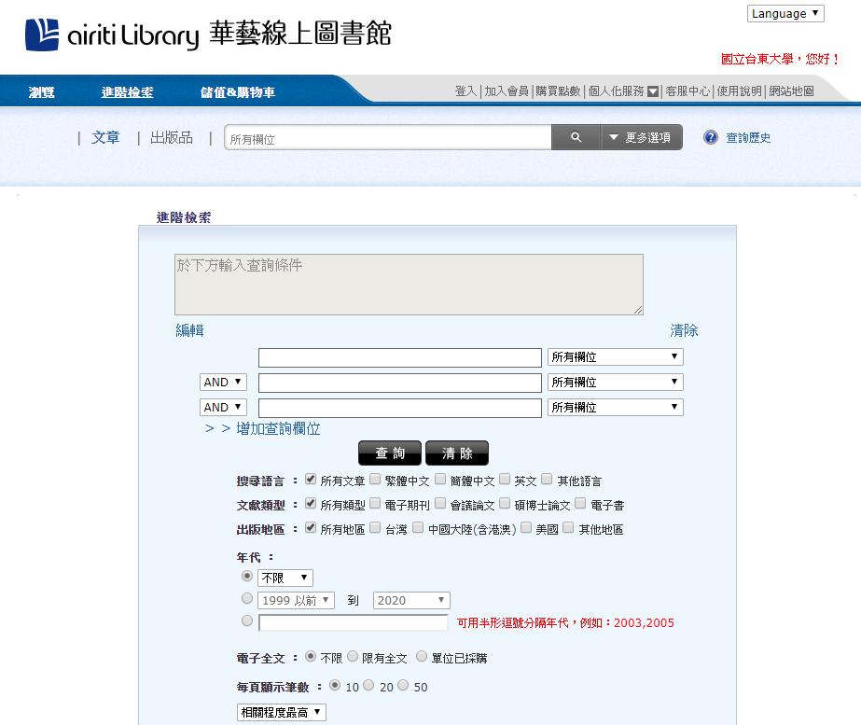
中文電子資料庫：期刊

Slide 44
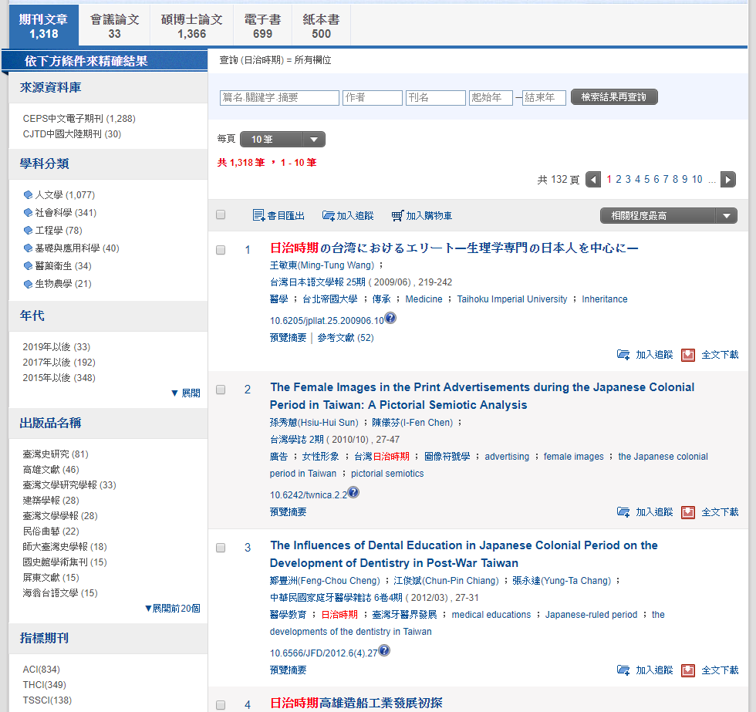
中文電子資料庫：期刊
搜尋結果產生後，再加入限定欄位使搜尋結果更加符合需求。

Slide 45
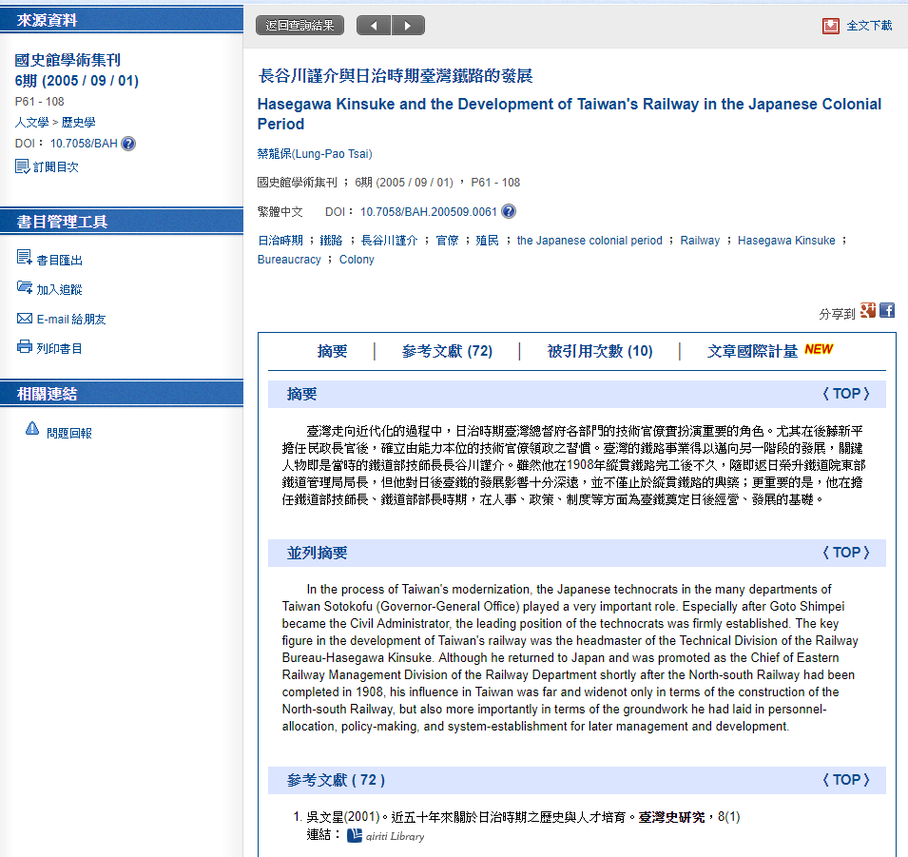
中文電子資料庫：期刊
全文下載

Slide 46
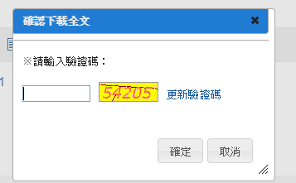
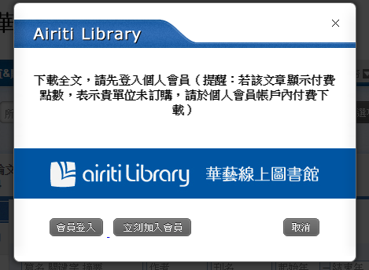
中文電子資料庫：期刊
點選全文下載後…..
透過圖資館jumper，經過驗證可下載全文；若於校外連線，須先登入jumper(讀者證號)
出現此訊息可能是未透過jumper登入(以個人身分登入需要付費才能下載)，請回到jumper 登入閱覽證號後，重新整理頁面，應可下載。

Slide 47
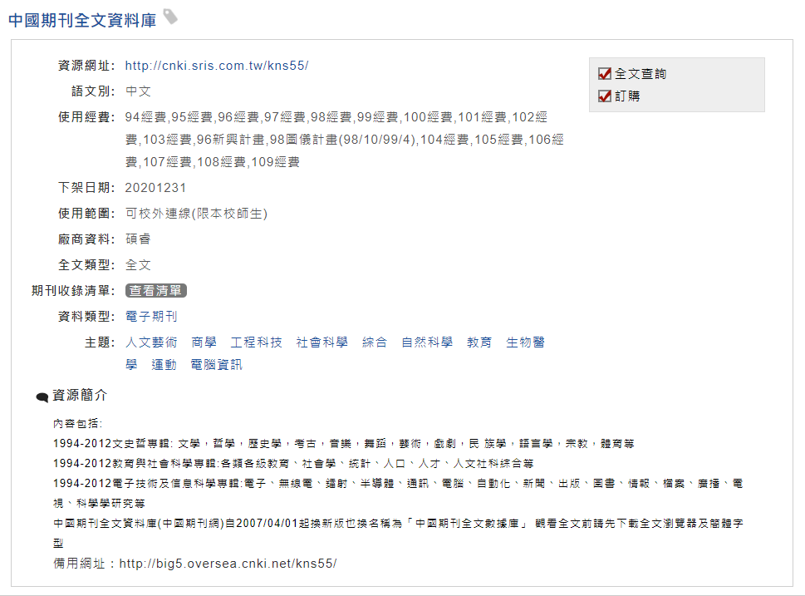
中文電子資料庫：期刊
點選資源網址進入

Slide 48
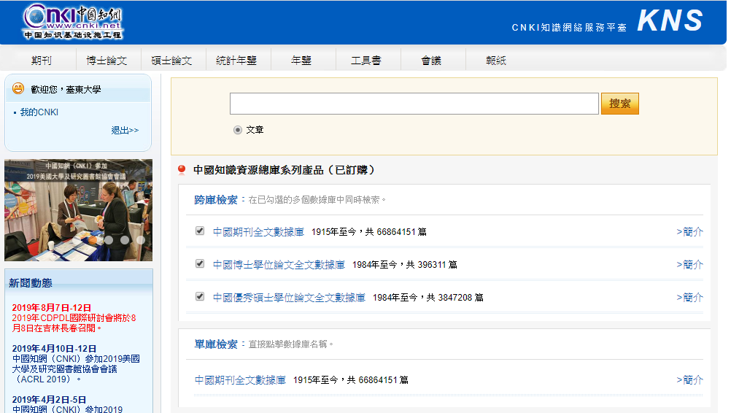
中文電子資料庫：期刊
提供中國 1994 年至今的文史哲、政治、經濟、法律、電子技術及信息科學、教育、社會科學等期刊文獻的摘要及全文，並收錄各學科領域的期刊文獻的書目資料。
本館訂購部分可全文下載

Slide 49
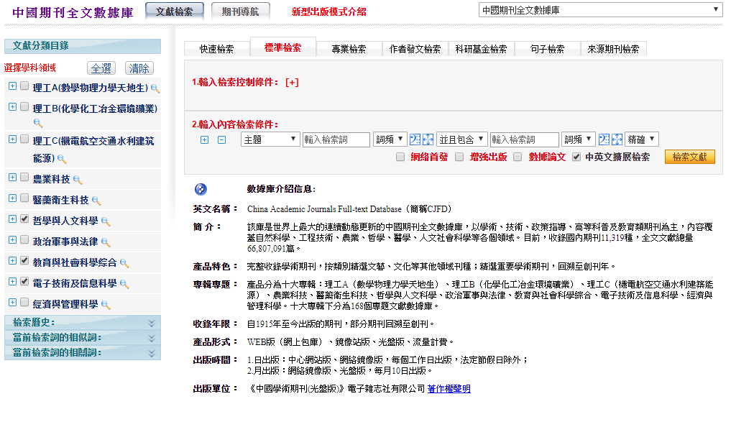
中文電子資料庫：期刊

Slide 50
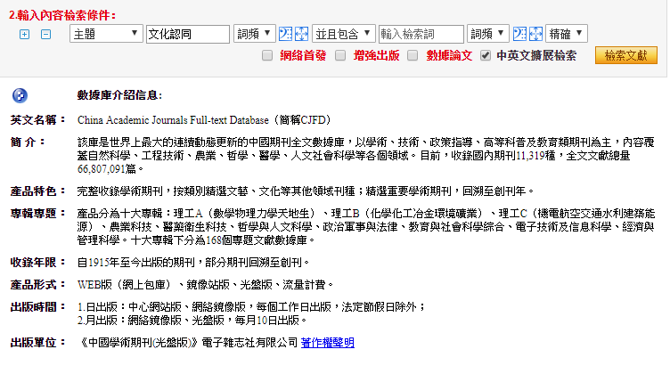
中文電子資料庫：期刊

Slide 51
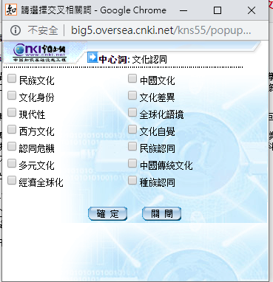
中文電子資料庫：期刊
資料庫依主題推薦相關關鍵字，選擇適合的關鍵字後進行檢索。

Slide 52
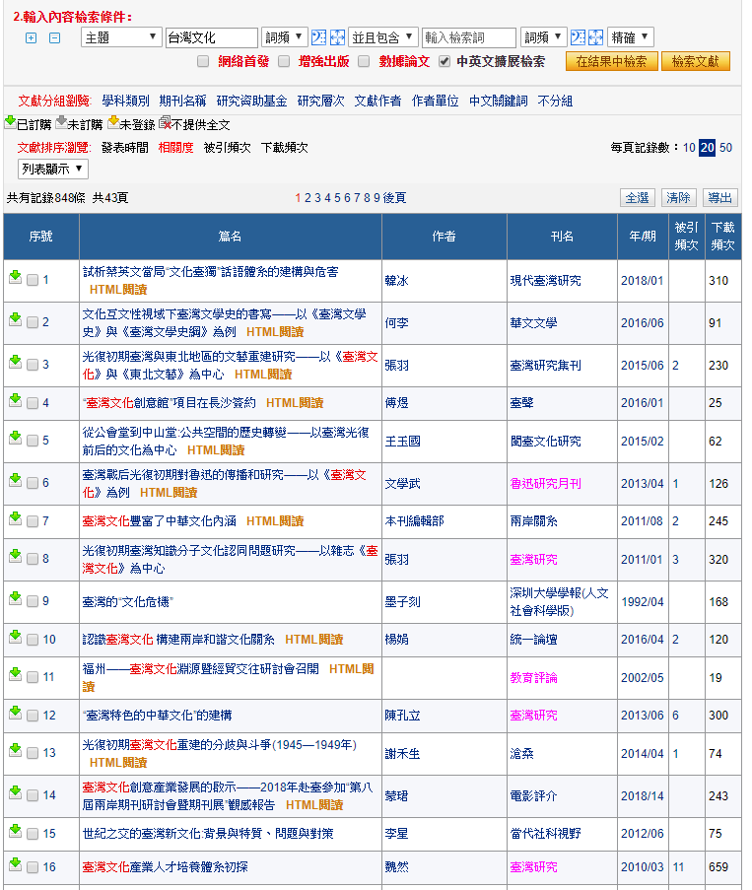
綠色箭頭表示屬於本館訂購範圍，可下載全文。

Slide 53
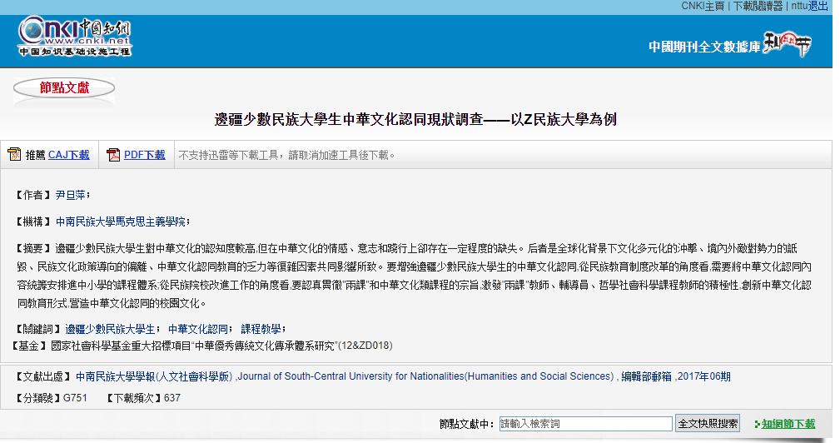
中文電子資料庫：期刊
全文下載

Slide 54
西文電子資料庫
JSTOR
多可全文下載!!
ProQuest 平台
1,679種為全文期刊
提供完整的教育權威資訊

Slide 55
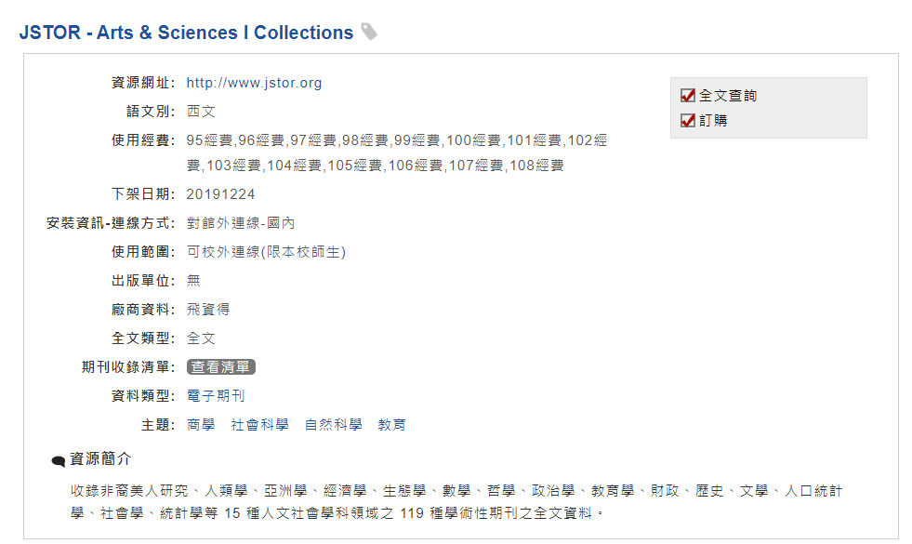
西文電子資料庫：期刊
點選資源網址進入

Slide 56
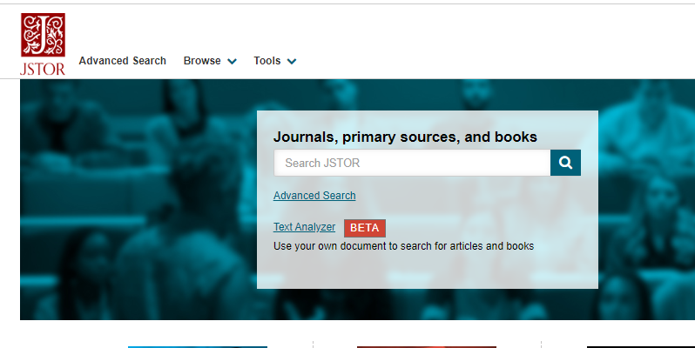
西文電子資料庫：期刊
簡易搜尋

Slide 57
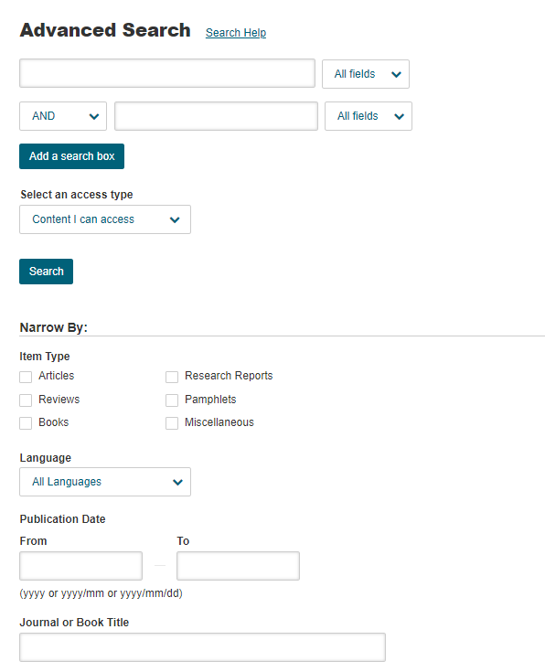
西文電子資料庫：期刊
進階搜尋
加入限定欄位搜尋
簡易搜尋

Slide 58
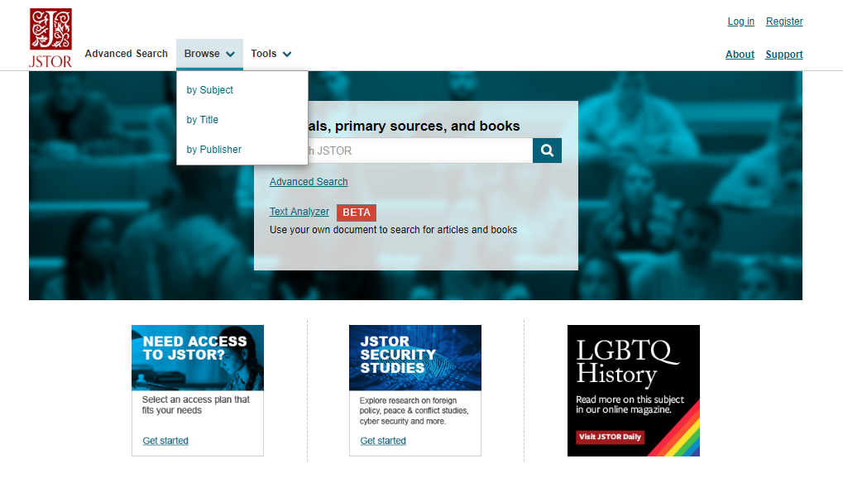
西文電子資料庫：期刊
依主題/題名/出版者瀏覽

Slide 59
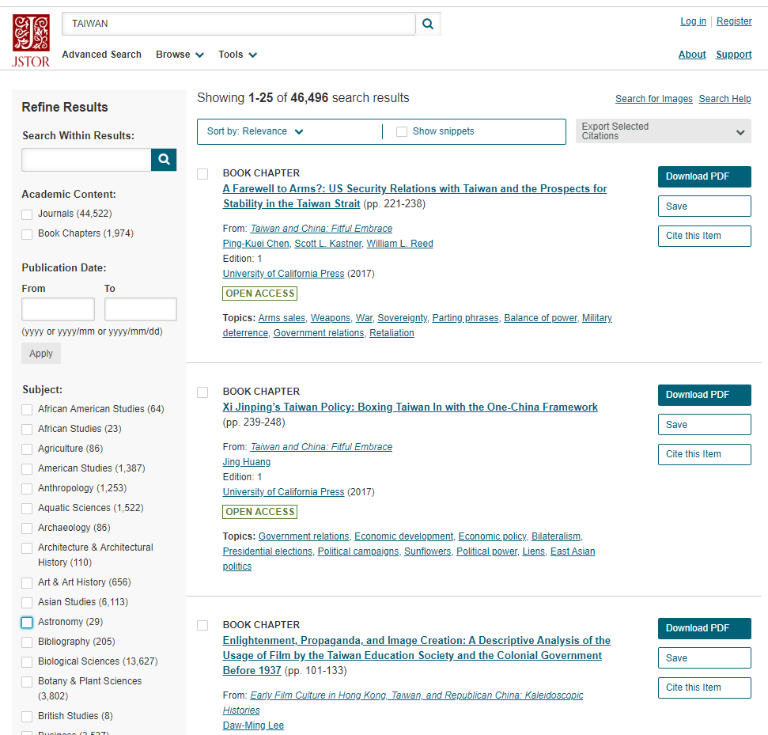
搜尋結果產生後，再加入限定欄位使搜尋結果更加符合需求。

Slide 60
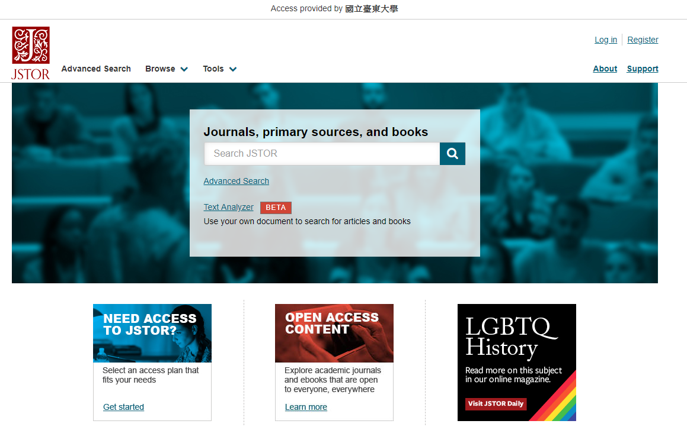
西文電子資料庫：期刊
以文搜文
由資料庫分析文獻中的關鍵字比例，依比例建議相關文獻。

Slide 61
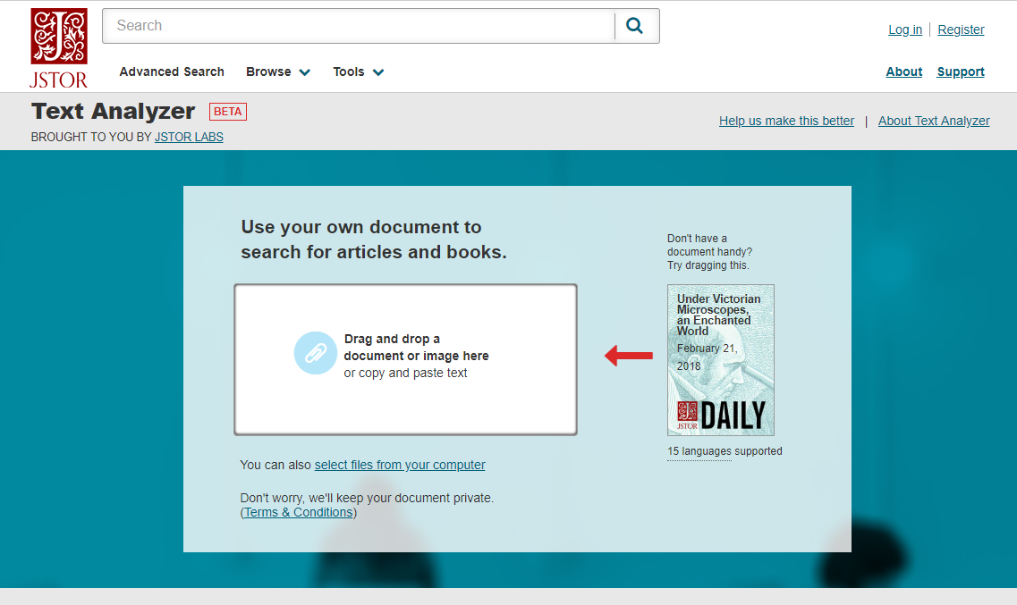
西文電子資料庫：期刊
將文獻拖曳至視窗，或剪貼上傳。

Slide 62
西文電子資料庫：期刊

Slide 63
分析結果
優先選用的關鍵字以及其他關鍵字

Slide 64
下載PDF
文章資訊：作者、期刊名、出版時間等

Slide 65
西文電子資料庫：期刊
點選資源網址進入

Slide 66
西文電子資料庫：期刊
檢索區
Notes:
結合ProQuest及CSA資料庫於同一個平台上使用, 便利讀者進行跨庫檢索

Slide 67
西文電子資料庫：期刊

Slide 68
西文電子資料庫：期刊
搜尋結果產生後，再加入限定欄位使搜尋結果更加符合需求。

Slide 69
西文電子資料庫：期刊
全文下載

Slide 70
西文電子資料庫：期刊
ProQuest 是一套資料庫檢索應用程式。
您可透過「 ProQuest 」個別檢索單一資料庫，亦可整合檢索多種（或全部）資料庫。
Notes:
結合ProQuest及CSA資料庫於同一個平台上使用, 便利讀者進行跨庫檢索

Slide 71
西文電子資料庫：期刊

Slide 72
電子資料庫：博碩士論文
臺灣博碩士論文知識加值系統
最完整臺灣大專院校博碩士論文
不一定有全文!!!
UMI台灣數位論文典藏聯盟
收錄聯盟採購國外博碩士論文
可全文下載!!
社會科學類收錄約6萬篇

Slide 73
電子資料庫：博碩士論文
點選資源網址進入

Slide 74
電子資料庫：博碩士論文
收錄台灣大專院校博碩士學位論文

Slide 75
採會員制，須註冊會員帳號。

Slide 76
電子資料庫：博碩士論文
可直接下載全文
無法取得全文時…
1.請利用各校自行建置之論文全文系統查找是否該生有授權畢業母校論文系統的電子全文
2.CETD中文碩博士論文資料庫：收錄自2004年起約29所大學院校的博碩士論文平台。
3.若皆無電子全文授權，可考慮紙本瀏覽、複印方式取得論文內容
4.向他校申請館際複印服務申請
無提供電子全文
公開日期起，可下載全文

Slide 77
連結到該研究生畢業母校的論文系統

Slide 79
CETD中文碩博士論文資料庫

Slide 80
電子資料庫：博碩士論文
想借的文獻在他館的時候，可以透過館際合作借閱。

Slide 81
館際合作
 | 合作館 | 借書證 | 借還書地點 | 收費
東部地區大學校院圖書館互惠借書服務 | 東華、慈大、慈科大等11所 | 東大借書證 | 東大、他館 | X
教育大學館際互借借書證服務 | 北市大、中教大等5所 | 另辦借書證 | 他館 | X
簽約合作館館際互借借書證服務 | 台大、成大、史前博物館等24處 | 至東大圖資館借用借書證 | 他館 | X
(南區)虛擬館際借書證服務系統 | 高科大、屏科大等31所 | 另辦借書證 | 他館 | X
全國文獻傳遞服務系統(NDDS) | 全國圖書館 | 申請帳號並審核通過 | 東大 | O

Slide 86
電子資料庫：博碩士論文
點選資源網址進入

Slide 87
電子資料庫：博碩士論文
可查詢聯盟會員典藏美國Proquest公司所出版之數位博士論文之索摘及全文影像, 目前典藏美加地區約16萬冊博碩士論文電子全文

Slide 88
電子資料庫：博碩士論文

Slide 89
電子資料庫：博碩士論文
依學門瀏覽

Slide 90
電子資料庫：博碩士論文
依畢業學校瀏覽

Slide 91
電子資料庫：博碩士論文
搜尋結果產生後，再加入限定欄位使搜尋結果更加符合需求。

Slide 92
電子資料庫：博碩士論文
全文下載

Slide 93
電子資料庫
想要一次跨多個不同資料庫!

Slide 94
電子資料庫
館藏查詢
可以查詢圖書館的紙本圖書、期刊、視聽資料等館藏

Slide 95
電子資料庫
全文查找
查詢圖書館訂購的電子期刊內的文章，其中在「EDS集中式」部分蒐集了圖書館八成以上的電子期刊全文，而其餘文章及部分中文資源(如天下雜誌、CETD)則可透過「分散式查詢」來查詢。

Slide 96
電子資料庫
直接輸入關鍵字，跨資料庫搜尋文獻。

Slide 97
Google學術搜尋
還是離不開GOOGLE
多一個步驟讓你的google學術搜尋更好用!

Slide 98
Google學術搜尋

Slide 99
Google學術搜尋

Slide 100
Google學術搜尋

Slide 101
Google學術搜尋

Slide 102
Google學術搜尋
未設定「圖書館連結」

Slide 103
Google學術搜尋
設定「圖書館連結」
將所屬圖書館加入連結後，若該文獻在該圖書館有全文，會顯示Fulltext，提升找到全文的機會。

Slide 104
Google學術搜尋
Google也能進階搜尋

Slide 105
Google學術搜尋

Slide 106
工商服務時間
圖資館電子資源講習開放小班制申請囉！
申請對象
本校在學學生
3人以上即可申請
申請方式
圖資館首頁FIND講堂線上預約
課程內容
圖資館資源與服務簡介
查找圖書、期刊
博碩士論文及各學科主題文獻查詢
書目管理軟體 RefWorks、
論文原創性比對系統Turnitin
歡迎同學利用課餘時間揪團報名上課！

Slide 107
工商服務時間

Slide 108
遇到問題了該怎麼辦?
電話：讀者服務組校內分機 1614
歡迎加入圖資館Facebook粉絲團 請搜尋：「國立臺東大學圖書館」https://www.facebook.com/nttulib
館藏查詢app：請搜尋「臺東大學行動圖書館」
空間預約app：請搜尋「nttu iBooking」

